Slide 1
课堂要求：
1、课前准备（课本、双色笔、复习记忆）
2、专心听讲，作好笔记
3、课堂上要积极参与，勇于展示。

Slide 2
历史的重要性
学习历史的方法、笔记（绿色）

Slide 3


Slide 4


Slide 5
近代史（1840-1949）
古代史
现代史
鸦片战争
五四
新中国成立
旧民主主义革命时期
新民主、、
半殖地半封建社会

Slide 6



第一单元
中国开始沦为半殖民地半封建社会
第1课 鸦片战争

Slide 7
自主预习
1.鸦片输入的危害。
2.虎门销烟的人物、目的、意义。
3.鸦片战争的经过（时间、重要人物、重大事件）。
4.鸦片战争的结果：《南京条约》签订（时间、内容），其它条约名称。
5.鸦片战争的影响。

Slide 8



篇章一
晚 清 悲 歌（原因）

Slide 9
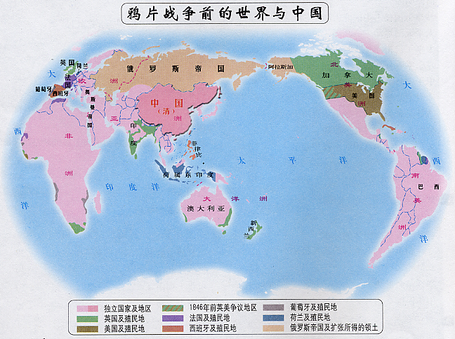
工业革命
闭关锁国

Slide 10
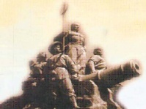

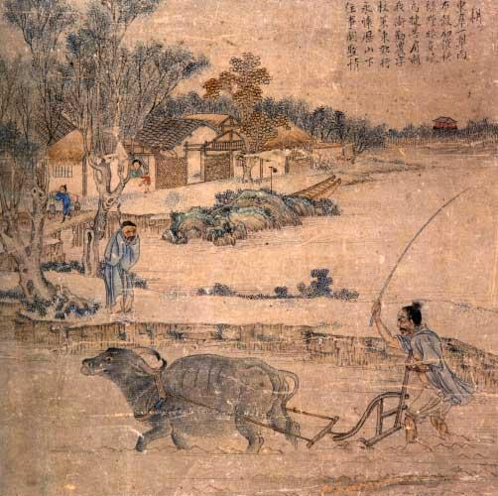
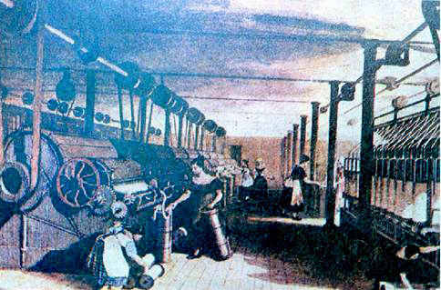
鸦片战争前的中国VS英国
农业生产为主，手工生产
工业生产为主，机器生产
落后的封建制度
先进的资本主义制度

Slide 11
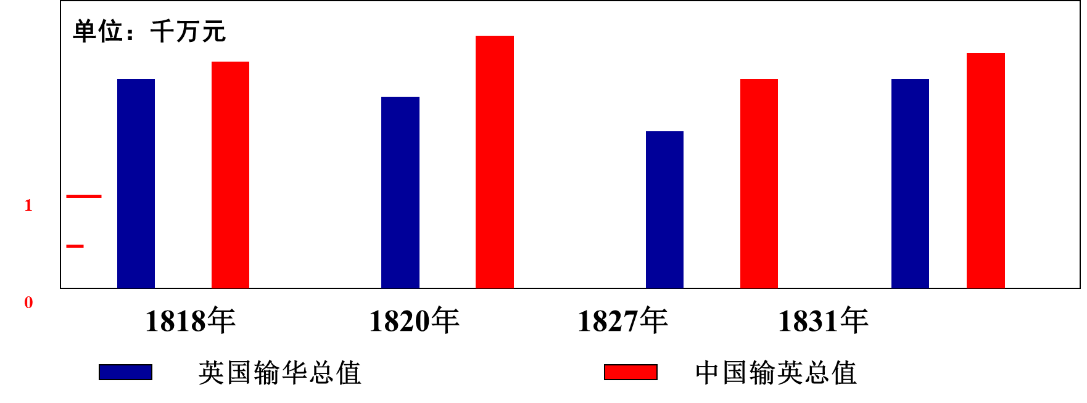
中英贸易
许多白银流入中国
呢绒、布匹
（很难卖出去 ）
中国
英国
茶叶、生丝、瓷器
（很畅销）
中国顺差（出超）英国逆差（入超）

Slide 12
英国
发展资本主义打开中国市场
入超
英国扭转逆差
向中国扩张
正当贸易
封建落后地大物博闭关锁国
中国
出超
鸦片走私

Slide 13

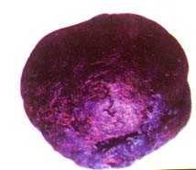
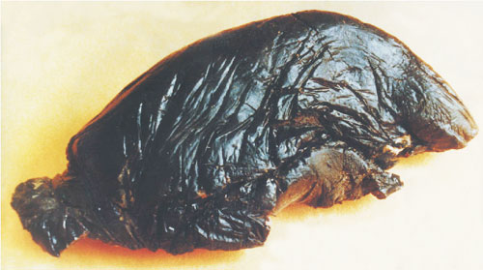
一年生或二年生草本植物。。它是提取加工制作鸦片、吗啡、海洛因的主要原料。
Beautiful
red flower
罂粟
以罂粟为原料制成的毒品，有镇痛作用，易成瘾，吸食鸦片会引起体质衰弱和精神颓废，乃至死亡。
鸦片

Slide 14

鸦片走私给中国带来的危害
看书P3上的三幅图,从图中你能得到什么信息？
英国向中国大量走私鸦片

Slide 15
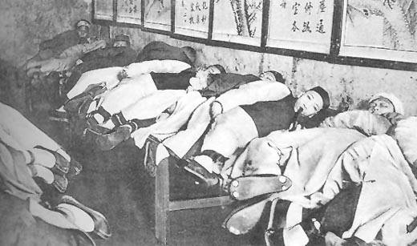
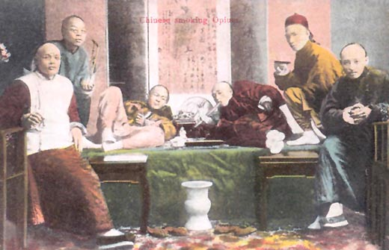
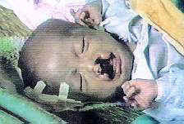
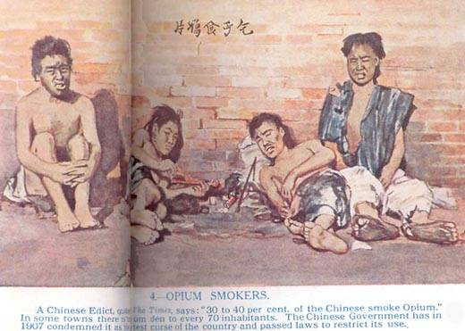
鸦片走私给中国带来的危害
看下图，完成书P4页材料研读？
母亲吸毒生下的残疾儿

Slide 16

鸦片走私给中国带来的危害
“珍爱生命,远离毒品”
经济上：
白银外流
财政危机
生活上：
摧残吸食者的体质
政治上：
政治腐败
军事上：
削弱军队战斗力

Slide 17
英国
发展资本主义打开中国市场
入超
英国扭转逆差
向中国扩张
正当贸易
封建落后地大物博闭关锁国
中国
出超
虎门销烟
严重灾难
鸦片走私
财政危机
吏治腐败军备废弛
危害身心

Slide 18
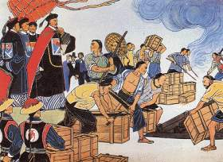
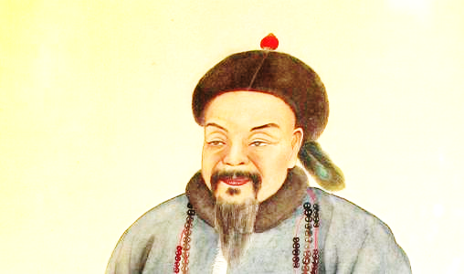

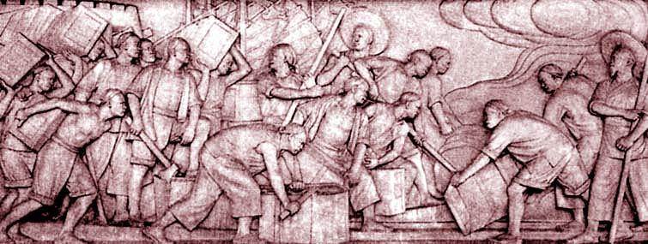
林则徐虎门销烟
“（鸦片）流毒于天下，则为害甚巨，法当从严。若犹泄泄视之，是使数十年后，中原几无可以御敌之兵，且无可以充饷之银。”
——林则徐上道光帝奏折节选
虎门销烟是中国人民禁烟斗争的伟大胜利，显示了中华民族反抗外来侵略的坚强意志。
虎 门 销 烟
(1839.6.3—6.25)

Slide 19
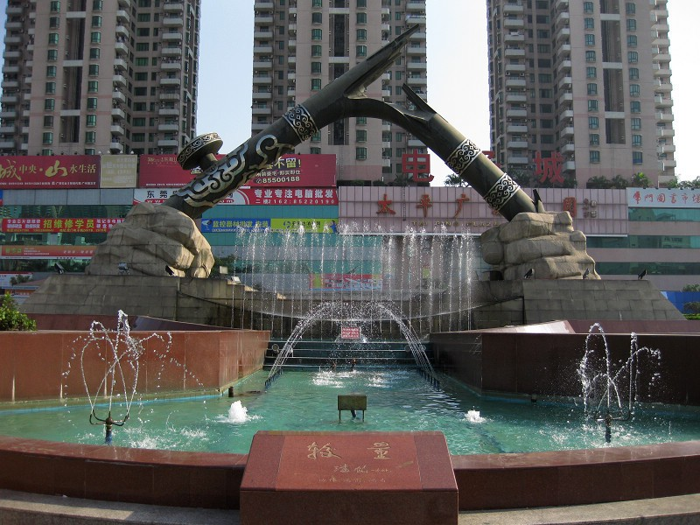

林则徐被誉为“世界禁毒第一人”。 1987年6月，联合国决定将6月26日定为“国际禁毒日”。
中国东莞·虎门销烟广场
美国纽约·林则徐广场

Slide 20


鸦片战争的爆发（1840—1842）
史料1：中国禁烟运动 “给了我们一个战争的机会……可以使我们终于乘战胜之余威，提出我们自己的条件，强迫中国接受。这种机会也许不会再来，是不可能轻易放过的。”
---《安得鲁· 韩德森致拉本特函》
史料2：“这是把我们将来和这个帝国（指中国）的商务，安放在稳固而广阔的基础之上的最有希望的机会。”
----《义律致巴麦尊私人机密件》
从中可以得出什么结论?
英国为了打开中国市场
——根本原因
林则徐虎门销烟
——直接原因

Slide 21
篇章二
与“魔”共“武”（经过）

Slide 22


鸦片战争的爆发（1840—1842）
1)爆发：1840年6月，英国舰队驶入广东海面，鸦片战争开始。

Slide 23
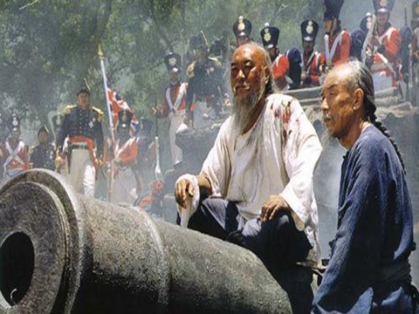
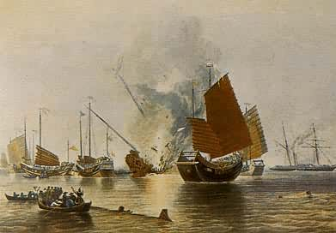
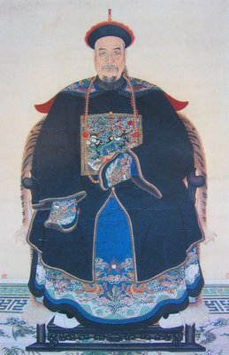
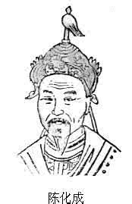
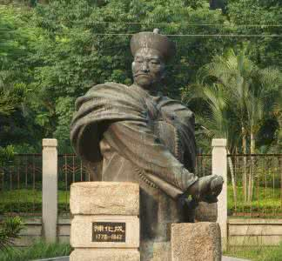
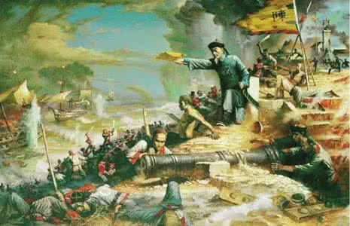
关天培
抗争
虎门激战
吴淞口保卫战

Slide 24
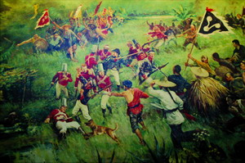
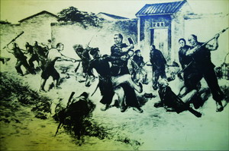
广州三元里人民抗英斗争

Slide 25

瞠目结舌的数字
鸦片战争，中国军队总人数80万人，英国远征军1.8万人。
清军伤亡4600人(死3300人)；英军伤亡401人(死59人)。
清军牺牲高级将领11人，正一品到从三品。英军无一名高级将领死亡。
—— 田秉锷《大国无兵》
？
中国为什么会在鸦片战争中战败

Slide 26
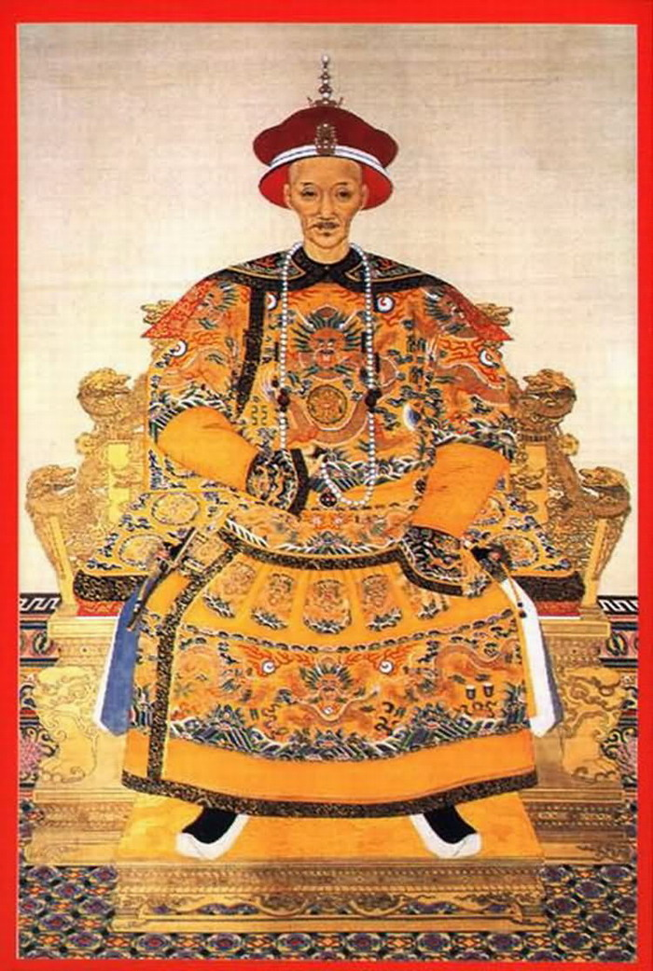
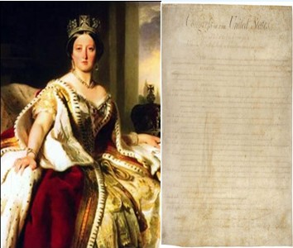





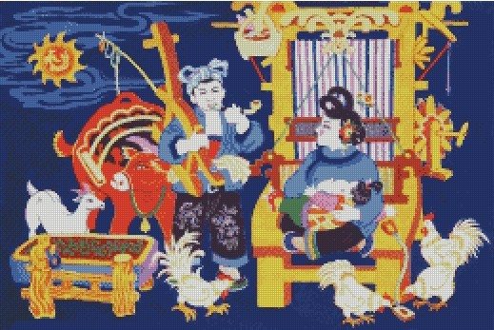




PK
鸦片战争前的中国和英国
政治
经济

Slide 27
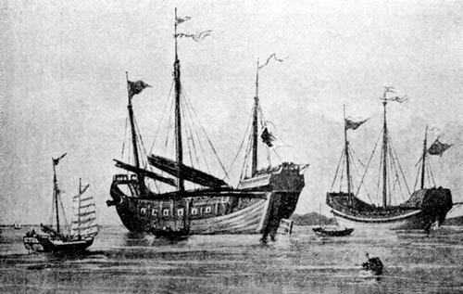
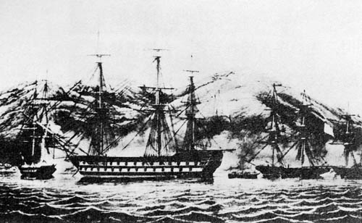
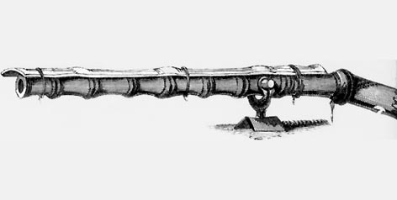



PK
鸦片战争前的中国和英国（军事）
中国大型兵船
英国兵船
鸦片战争时期清军使用的竹制火铳
鸦片战争时期英军使用的枪支

Slide 28
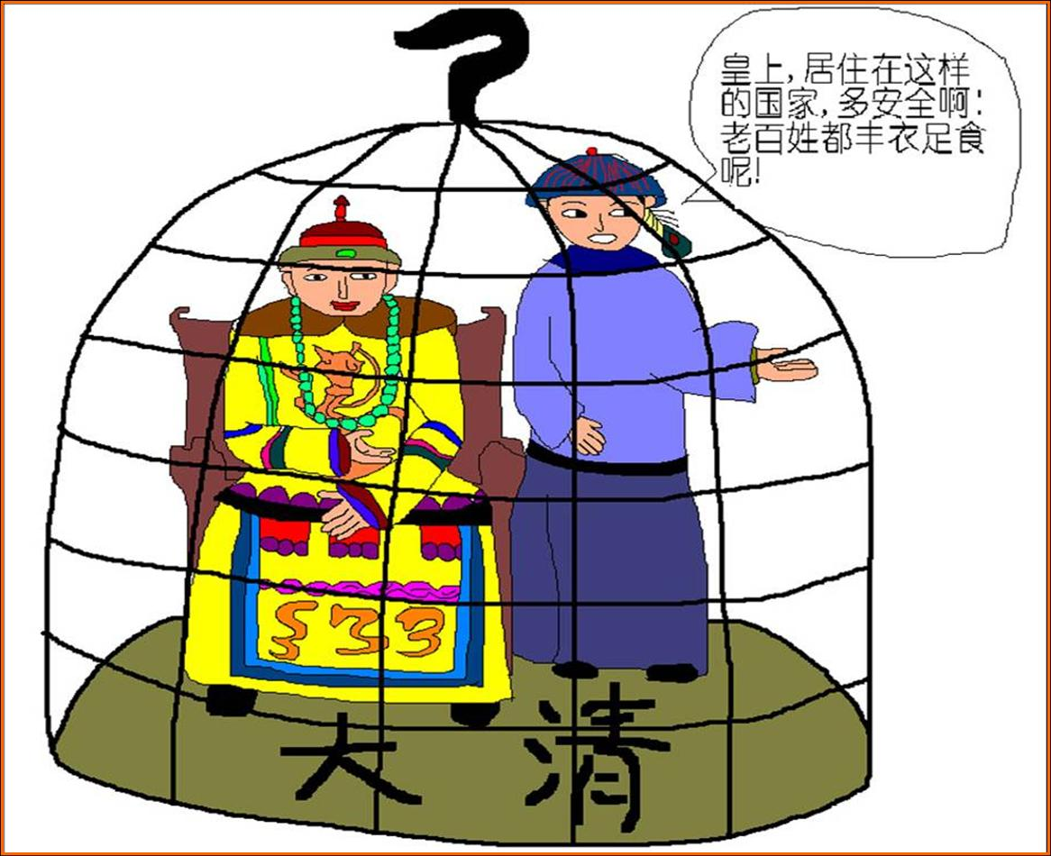
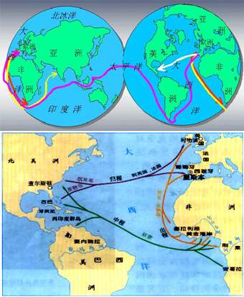




PK
鸦片战争前的中国和英国（对外政策）

Slide 29

鸦片战争中国战败的原因
政治腐败,经济落后,科技落后,军事落后,
指挥失当… …
根本原因:封建制度落后、清政府的腐败
历史教训:
落后就要挨打!

Slide 30
篇章三
“魔”长 道 消（结果、影响）

Slide 31
结果：
中国战败，签订系列条约。
中英《南京条约》《虎门条约》
中美《望厦条约》
中法《黄埔条约》
—中国近代史上第一个不平等条约

Slide 32
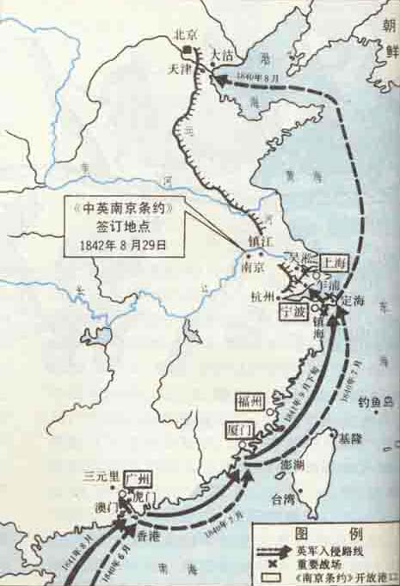
开放广州、厦门、福州、宁波、上海五处为通商口岸
＊
上海
宁波
福州
厦门
广州

Slide 33
灾难与开端—论影响
中国历史上第一个不平等条约《南京条约》
内容 | 影响（危害）
结合中英《南京条约》的主要内容及危害，请
你分析一下，鸦片战争给中国造成了什么影响？
破坏领土主权
割香港岛给英国（割）
最能体现英国侵华目的
对沿海地区进行直接经济掠夺
加重了人民的负担
赔款2100万（赔）
开放广州、厦门、福州、宁波、上海五处为通商口岸（开）
破坏贸易主权
鸦片战争使中国开始沦为半殖民地半封建社会，是中国近代史的开端。
英商进出口货物的税款，中国须同英国协议（协）
破坏关税主权

Slide 34
盘点收获
根本原因：英国为了打开中国市场
直接原因：林则徐的禁烟运动
原因
起止时间：1840年6月— 1842年
英军侵略：1841年占领香港岛
中国抗争：关天培在虎门牺牲
鸦片战争
经过
清政府战败求和，被迫签订丧权辱国的中英《南京条约》
结果
中国开始逐步沦为半殖民地半封建社会鸦片战争是中国近代史的开端
影响

Slide 35


看谁最利害
赛一赛
1、到广东领导禁烟运动的大臣是（ ）
A 林则徐 B 邓廷桢
C 琦善 D 奕山
2、国际上把6月3日定为“国际禁毒日”，后又把6月26日定为“国际禁毒日”，这些规定与中国的哪一事件直接相关（ ）
A 鸦片战争 B 虎门销烟
C 《南京条约》的签订
D 英国向中国走私鸦片

Slide 36
看谁最利害
赛一赛
3、在《南京条约》里割出去的香港部分（ ）
A 九龙半岛 B 新界
C 香港岛 D 整个香港地区
4、下列城市中不是《南京条约》里规定的通商口岸的是（ ）
A 广州 B 福州
C 上海 D 南京

Slide 37
看谁最利害
赛一赛
5、中国开始从封建社会逐步沦为半殖民地半封建社会的标志是（ ）
A 虎门销烟
B 1840年的鸦片战争
C 鸦片的输入
D 《尼布楚条约》的签订

